Slide 1


دعم التعلمات الأساس
– اللغة العربية –
المستوى
4
المسار 2
لبنة أقصوصة
الحصة 4
نسخة تجريبية خاصة بمؤسسات الريادة غير نهائية
- نسخة قيد التطوير -

Slide 2


خاص بالأستاذ(ة)
توجيهات لاستعمال العرض
شرائح خاصة بالأستاذ(ة)
إرشادات للشروحات والتعليمات التي يجب على الأستاذ(ة) قولها
أمثلة على التوجيهات للأستاذ(ة)
يطلب من التلاميذ قراءة الكلمات

Slide 3


أهـــداف الـحـصة
في نهاية حصة اليوم، سيكون 80% من المتعلمين على الأقل قادرين على:
إغناء المعجم بكلمات جديدة؛
؛
.
قراءة النص بطلاقة؛
؛
الإجابة عن أسئلة الفهم.

Slide 4








أيقونات توجيهية
هذا النشاط مرتبط بتوظيف الألواح.
العمل الجماعي التفاعلي
يمر الأستاذ بين الصفوف
العمل الثنائي
عمل فردي على الكراسة
أصغي إلى أستاذي وألاحظ ما يفعله.
أُحَضِّرُ لوازمي المدرسية قبل بداية الدرس.
العمل في مجموعات صغرى

Slide 5



العدة اللازمة للحصة
الدفتر
اللوحة
الكراسة
بطاقات الكلمات

Slide 6

هيكلة الحصة
 |  | افتتاح الحصة: تعلم سلوك اليوم التصريح بالهدف
 |  | نشاط اعتيادي: إملاء كلمات تتضمن صعوبة : الهمزة المتوسطة
 |  | أنشطة القراءة والكتابة تنمية المعجم قراءة الأقصوصة؛ كتابة: الإجابة عن أسئلة الفهم.
 |  | لعبة: - تكملة قصة.
 |  | اختتام الحصة - تذكير بالواجبات المنزلية - تبصر الحصة
3 دقائق
05 دقيقة
55 دقيقة
5 دقائق
دقيقتان

Slide 7

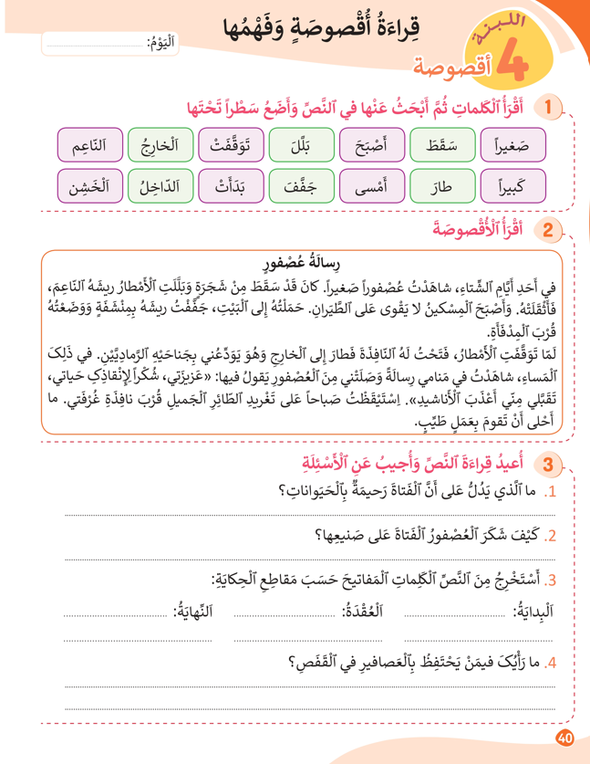
تتذكرون النشاط المنزلي الذي كلفتكم به نهاية الحصة السابقة. سأراقب ما قمتم به، قبل أن نبدأ حصة اليوم
.
في منزلي سأقوم ب:
2- أقرأ الأقصوصة بسرعة ودقة؛
3- أنسج قصة على منوال رسالة عصفور، واكتبها على دفترك
4- أستعد لعرض إنجازي على أستاذي في الحصة المقبلة.

Slide 8
1
افتتاح الحصة

Slide 9
مرحبا بكم، سننطلق في حصة اللغة العربية.
سلوك اليوم
الاعتناء بالنظافة الشخصية والهندام

Slide 10

اليوم سنتعرف على السلوكات المتعلقة بالاعتناء بالنظافة والهندام
أغتسل مرتين في الأسبوع؛
أعتني بنظافة أسناني كل يوم؛
أحلق شعري ( الذكور) مرة في الشهر؛
أقلم أظافري مرة في الأسبوع؛
ألبس ملابس نظيفة.

Slide 11
يصرح الأستاذ بالهدف من الحصة بشكل واضح ومختصر. ويمكن تسجيله على جانب من السبورة.
في حصة اليوم سنعمل جميعا على تحقق الهدف الآتي:

Slide 12
2
إمـلاء
نشاط اعتيادي

Slide 13


  الآن سأملي عليكم كلمات بها همزة متوسطة. اكتبوا: مَأدبة

Slide 14

الكل يرفع اللوحة عند الإشارة، لكي نصحح جميعا. من يعلل الجواب؟
مَأْدُبَةٌ

Slide 15
  اُكتبوا: سُؤالٌ

Slide 16
الكل يرفع اللوحة عند الإشارة، لكي نصحح جميعا. من يعلل الجواب؟
سُؤالٌ

Slide 17
  اُكتبوا: مِئْذَنَةٌ

Slide 18
الكل يرفع اللوحة عند الإشارة، لكي نصحح جميعا . من يعلل الجواب؟
مِئْذَنَةٌ

Slide 19
  اُكتبوا: ذِئب

Slide 20
الكل يرفع اللوحة عند الإشارة، لكي نصحح جميعا. من يعلل الجواب؟
لُؤْلُؤٌ

Slide 21
قراءة الصورة: لوحة أسفار و رحلات
لعب الأدوار
3
تحدث وإغناء المعجم

Slide 22

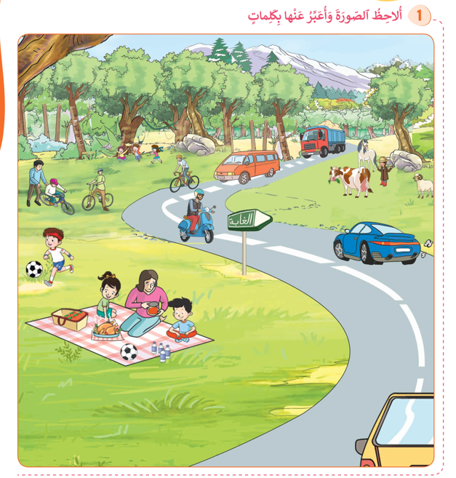
قوموا باختيار مشهد من المشاهد وتخيلوا الحوار الدائر بين شخصياته.
يمنح المتعلمون فرصة للتفكير.

Slide 23

من يشخص المشهد أمامنا جميعا

Slide 24
3
  تنمية المعجم
  قراءة نص بطلاقة والتفاعل معه؛
  كتابة: الإجابة عن أسئلة الفهم.
أنشطة القراءة والكتابة

Slide 25

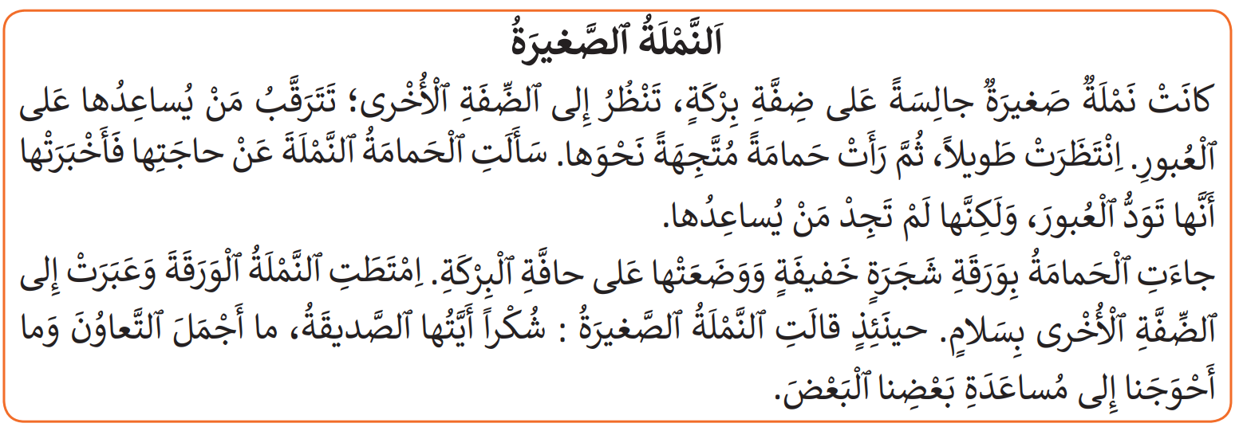

الآن، لاحظوا كيف سأجد ضد كلمة كبيرة في النص. (ضدها سيدل على الصغر)

Slide 26

الآن دوركم، في ثنائيات ابحثوا في النص عن أضداد الكلمات الآتية:
اَلْكَلِمَةُ | ضِدُّها مِنَ النَّصِّ
قَصيراً
تَفْقِدُ
ثَقيلَةٌ
أَجابَتْ
تَكْرَهُ
أَقْبَحَ

Slide 27
الآن سنصحح جماعة على السبورة

Slide 28
قراءات فردية جهرية للكلمات وضدِّها
اَلْكَلِمَةُ | ضِدُّها
قَصيراً
تَفْقِدُ
ثَقيلَةٌ
أَجابَتْ
تَكْرَهُ
أَقْبَحَ
طَويلاً
تَجِدُ
خَفيفَةٌ
سَأَلَتْ
تَوَدُّ
أَجْمَلَ

Slide 29
سأعرض عليكم بعض الكلمات من التي رأيناها: عليكم كتابة ضدها على ألواحكم
تَجِدُ
أَجابَتْ
تَكْرَهُ

Slide 30
الآن سنحدد توقعات مضمون النص انطلاقا من عنوانه، تابعوا كيف سأفعل ذلك؟
ينمذج الأستاذ طرح توقع ما حول مضمون القصة ويفسح المجال أمام المتعلمين لطرح فرضيات أخرى.
أَتَوَقَّعُ أَنْ يَتَحَدَّثَ ٱلنَّصُّ عنْ نملةٍ صغيرةٍ تائهةٍ.
النملة
الصغيرة
اَلنّملةُ الصّغيرةُ
ربما سَيَتَحَدَّثُ ٱلنَّصُّ عنْ نملةٍ صَغيرةٍ وأصْدِقائها.
قَدْ يَتَحَدَّثُ ٱلنَّصُّ عنْ نملةٍ صغيرةٍ شُجاعةٍ.

Slide 31
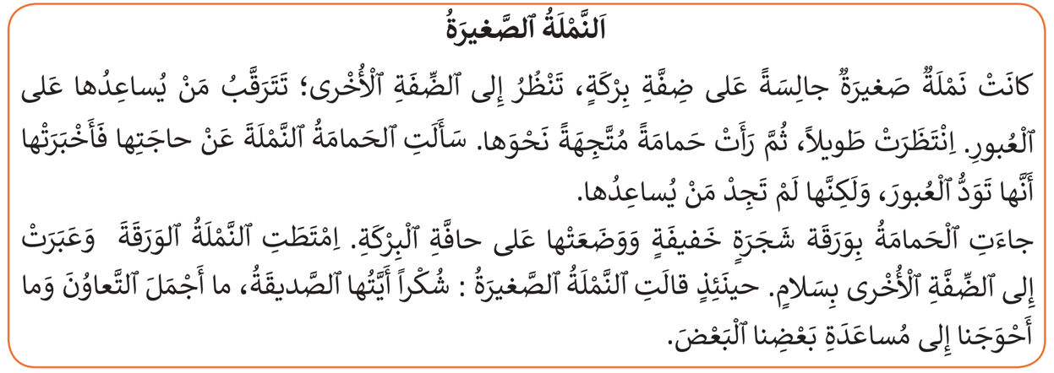
الآن، اقرؤوا النص قراءة فردية هامسة للتحقق من التوقعات، سأمر بين الصفوف.

Slide 32
لنصحح جميعا: ما الذي اعتمدتموه للتحقق (توجيههم لتعليل الجواب)
اَلتَّحَقُّقُ
خَطَأٌ
أَتَوَقَّعُ أَنْ يَتَحَدَّثَ ٱلنَّصُّ عن نملةٍ صغيرةٍ تائهةٍ.
قَدْ يَتَحَدَّثُ ٱلنَّصُّ عنْ نملةٍ صَغيرةٍ شُجاعةٍ.
خَطَأٌ
ربما سَيَتَحَدَّثُ ٱلنَّصُّ عنْ نملةٍ صغيرةٍ وأصْدِقائها.
صَحيحٌ

Slide 33
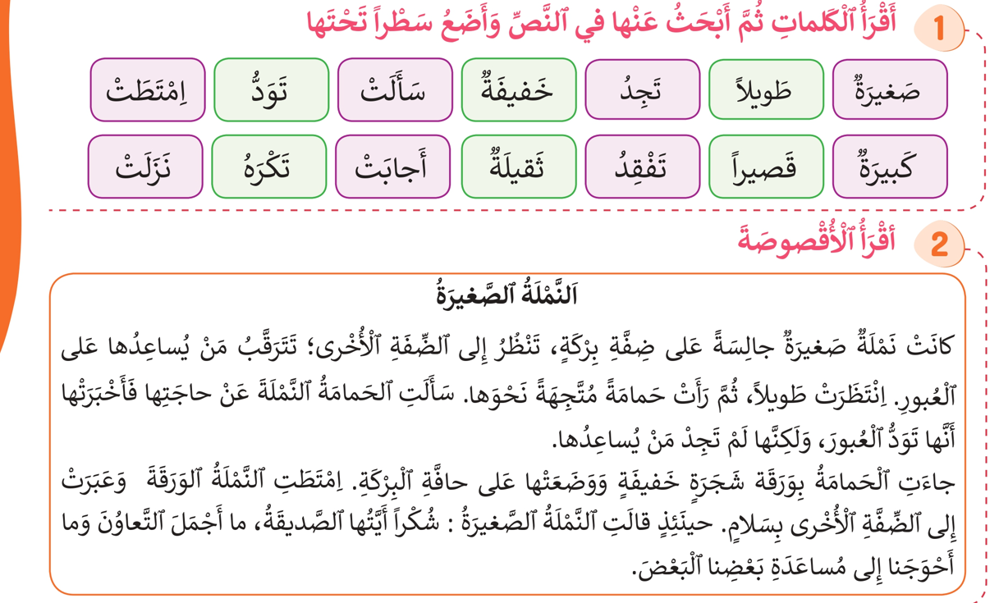




الآن خذوا الكراسة الصفحة 41 ، سنحدد موقع الكلمات بقراءة مسحية سريعة للنص.
ينمذج الأستاذ النشاط.

Slide 34
الآن أتمموا العمل على الكراسات بقلم الرصاص. ناقش جوابك مع زميلك

Slide 35
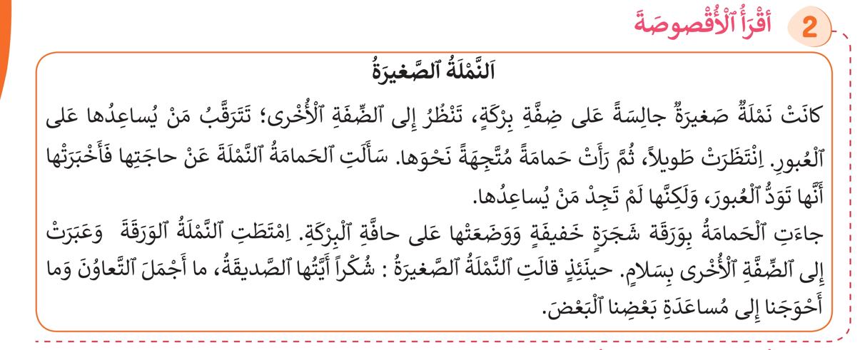
الآن، ركزوا جيدا مع قراءتي للنص. تابعوا ولا ترددوا بعدي

Slide 36

من خلال تتبعكم، ما رأيكم في قراءتي؟
متوسط | لا | نعم
 |  |  | - هَلْ كانَ صَوْتي مَسْموعاً وَواضِحاً؟
 |  |  | - هَلْ كانَتِ قِراءَتي مُسْتَرْسَلَةً؟
 |  |  | - هَلْ ٱحْتَرَمْتُ عَلاماتِ ٱلتَّرْقيمِ؟
 |  |  | - هَلْ كُنْتُ مُسْرِعاً في قِراءَتي؟
 |  |  | - هَلْ تُريدونَ أَنْ أُعيدَ ٱلْقِراءَةَ مَرَّةً ثانِيَةً؟

Slide 37

الآن سأعين من يقرأ قراءة جهرية، تابعوا بأصبعكم، لإبداء رأيكم في قراءة زميلكم.

Slide 38

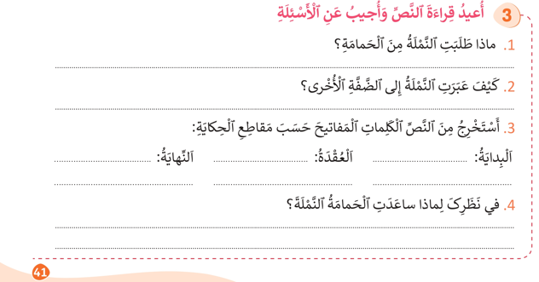
على الصفحة 41، اشتغلوا في مجموعات وأجيبوا عن أسئلة الفهم.

Slide 39

الآن، سنصحح.
يشجع الأستاذ المجموعات التي أجابت بشكل صحيح عن الأسئلة.

Slide 40
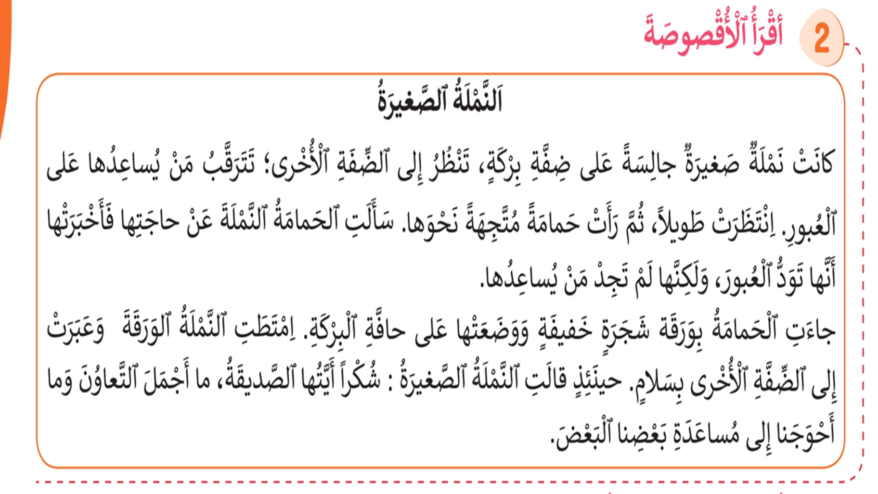
الآن، من يعيد قراءة النص كله بدقة وسرعة؟

Slide 41
4
تكملة قصة
ألعاب

Slide 42
في مجموعات ، تخيلوا تكملة لقصة "النملة الصغيرة". سأعطيكم الجملة الأولى.
قالَتِ النَّمْلَةُ : "سَأَرُدُّ لَكِ الْجَميلَ يَوْمًا ما".............
.......................................................................................................................................................................................

Slide 43
عرض الاعمال. المجموعة الفائزة هي من تقدم فقرة متجانسة بدون أخطاء.
قالَتِ النَّمْلَةُ :" سَأَرُدُّ لَكِ الْجَميلَ يَوْمًا ما.".............
.......................................................................................................................................................................................

Slide 44
الواجبات المنزلية
تبصر الحصة
5
اختتام الحصة

Slide 45
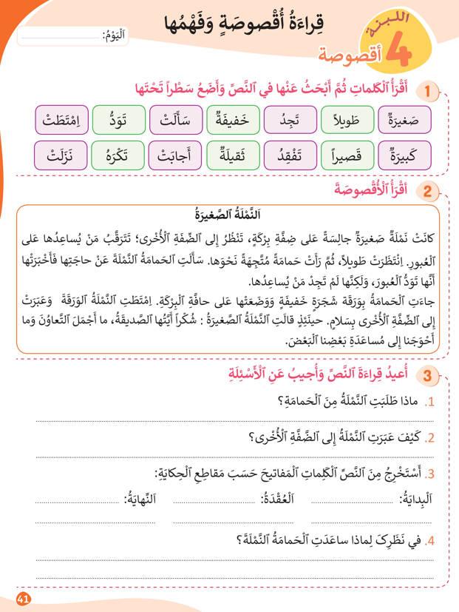
في منازلكم، ستشتغلون على الكراسة الصفحة: 41، سأراقب عملكم بداية الحصة الموالية إن شاء الله.
في منزلي سأقوم ب:
2- أقرأ الأقصوصة بسرعة ودقة؛
3- أنسج قصة على منوال النملة الصغيرة بتغيير شخصيات القصة واكتبها على دفترك
4- أستعد لعرض إنجازي على أستاذي في الحصة المقبلة.

Slide 46
أنهينا حصة اللغة العربية لهذا اليوم، شكرا لحسن تفاعلكم
إلى اللقاء... نلتقي في الحصة القادمة إن شاء الله

Slide 47
تبصر الحصة
يسجل الأستاذ ملاحظاته عن الحصة على المذكرة اليومية، ومدى تفاعل المتعلمين مع مجرياتها؛
يسجل النسبة المئوية التي يقدرها لتحقق أهداف الحصة.

